Slide 1
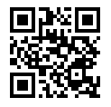
ГОРОДСКАЯ ПОЛИКЛИНИКА № 12
НАИМЕНОВАНИЕ ПРОЕКТА
НАСТАВНИЧЕСТВО
КУРАТОР ПРОЕКТА : Иванова Анна Ивановна
##@miac-tmn.ru
+8 (3452) 00-00-00

Slide 2
ГОРОДСКАЯ ПОЛИКЛИНИКА № 12
ПАСПОРТ ПРОЕКТА
(четкий, хорошо читаемый скан, подписанный )
ШАГ 1
ШАГ 2
ШАГ 3
РЕГИОНАЛЬНЫЕ ПРОЕКТЫ
2

Slide 3
ГОРОДСКАЯ ПОЛИКЛИНИКА № 12
ПРИКАЗ О СОЗДАНИИ РАБОЧЕЙ ГРУППЫ В МО
ШАГ 1
ШАГ 2
ШАГ 3
РЕГИОНАЛЬНЫЕ ПРОЕКТЫ
3

Slide 4
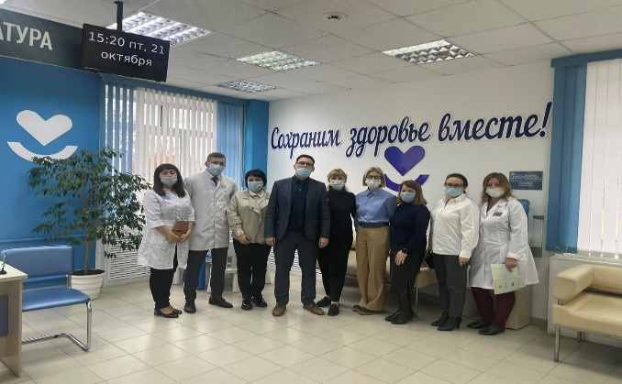
ГОРОДСКАЯ ПОЛИКЛИНИКА № 12
РАБОЧАЯ ГРУППА ПРОЕКТА
Перечислить участников
Фото … штук
РЕГИОНАЛЬНЫЕ ПРОЕКТЫ
4

Slide 5
ГОРОДСКАЯ ПОЛИКЛИНИКА № 12
ХРОНОМЕТРАЖ ПРОЕКТА
Начало проекта
Этапы реализации
2.09.2024
Сроки реализации
2.09-30.12.2024
РЕГИОНАЛЬНЫЕ ПРОЕКТЫ
5

Slide 6
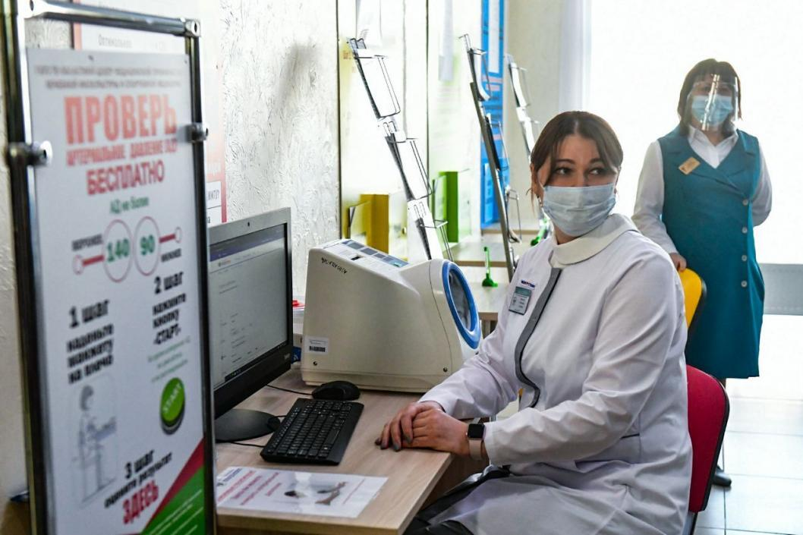
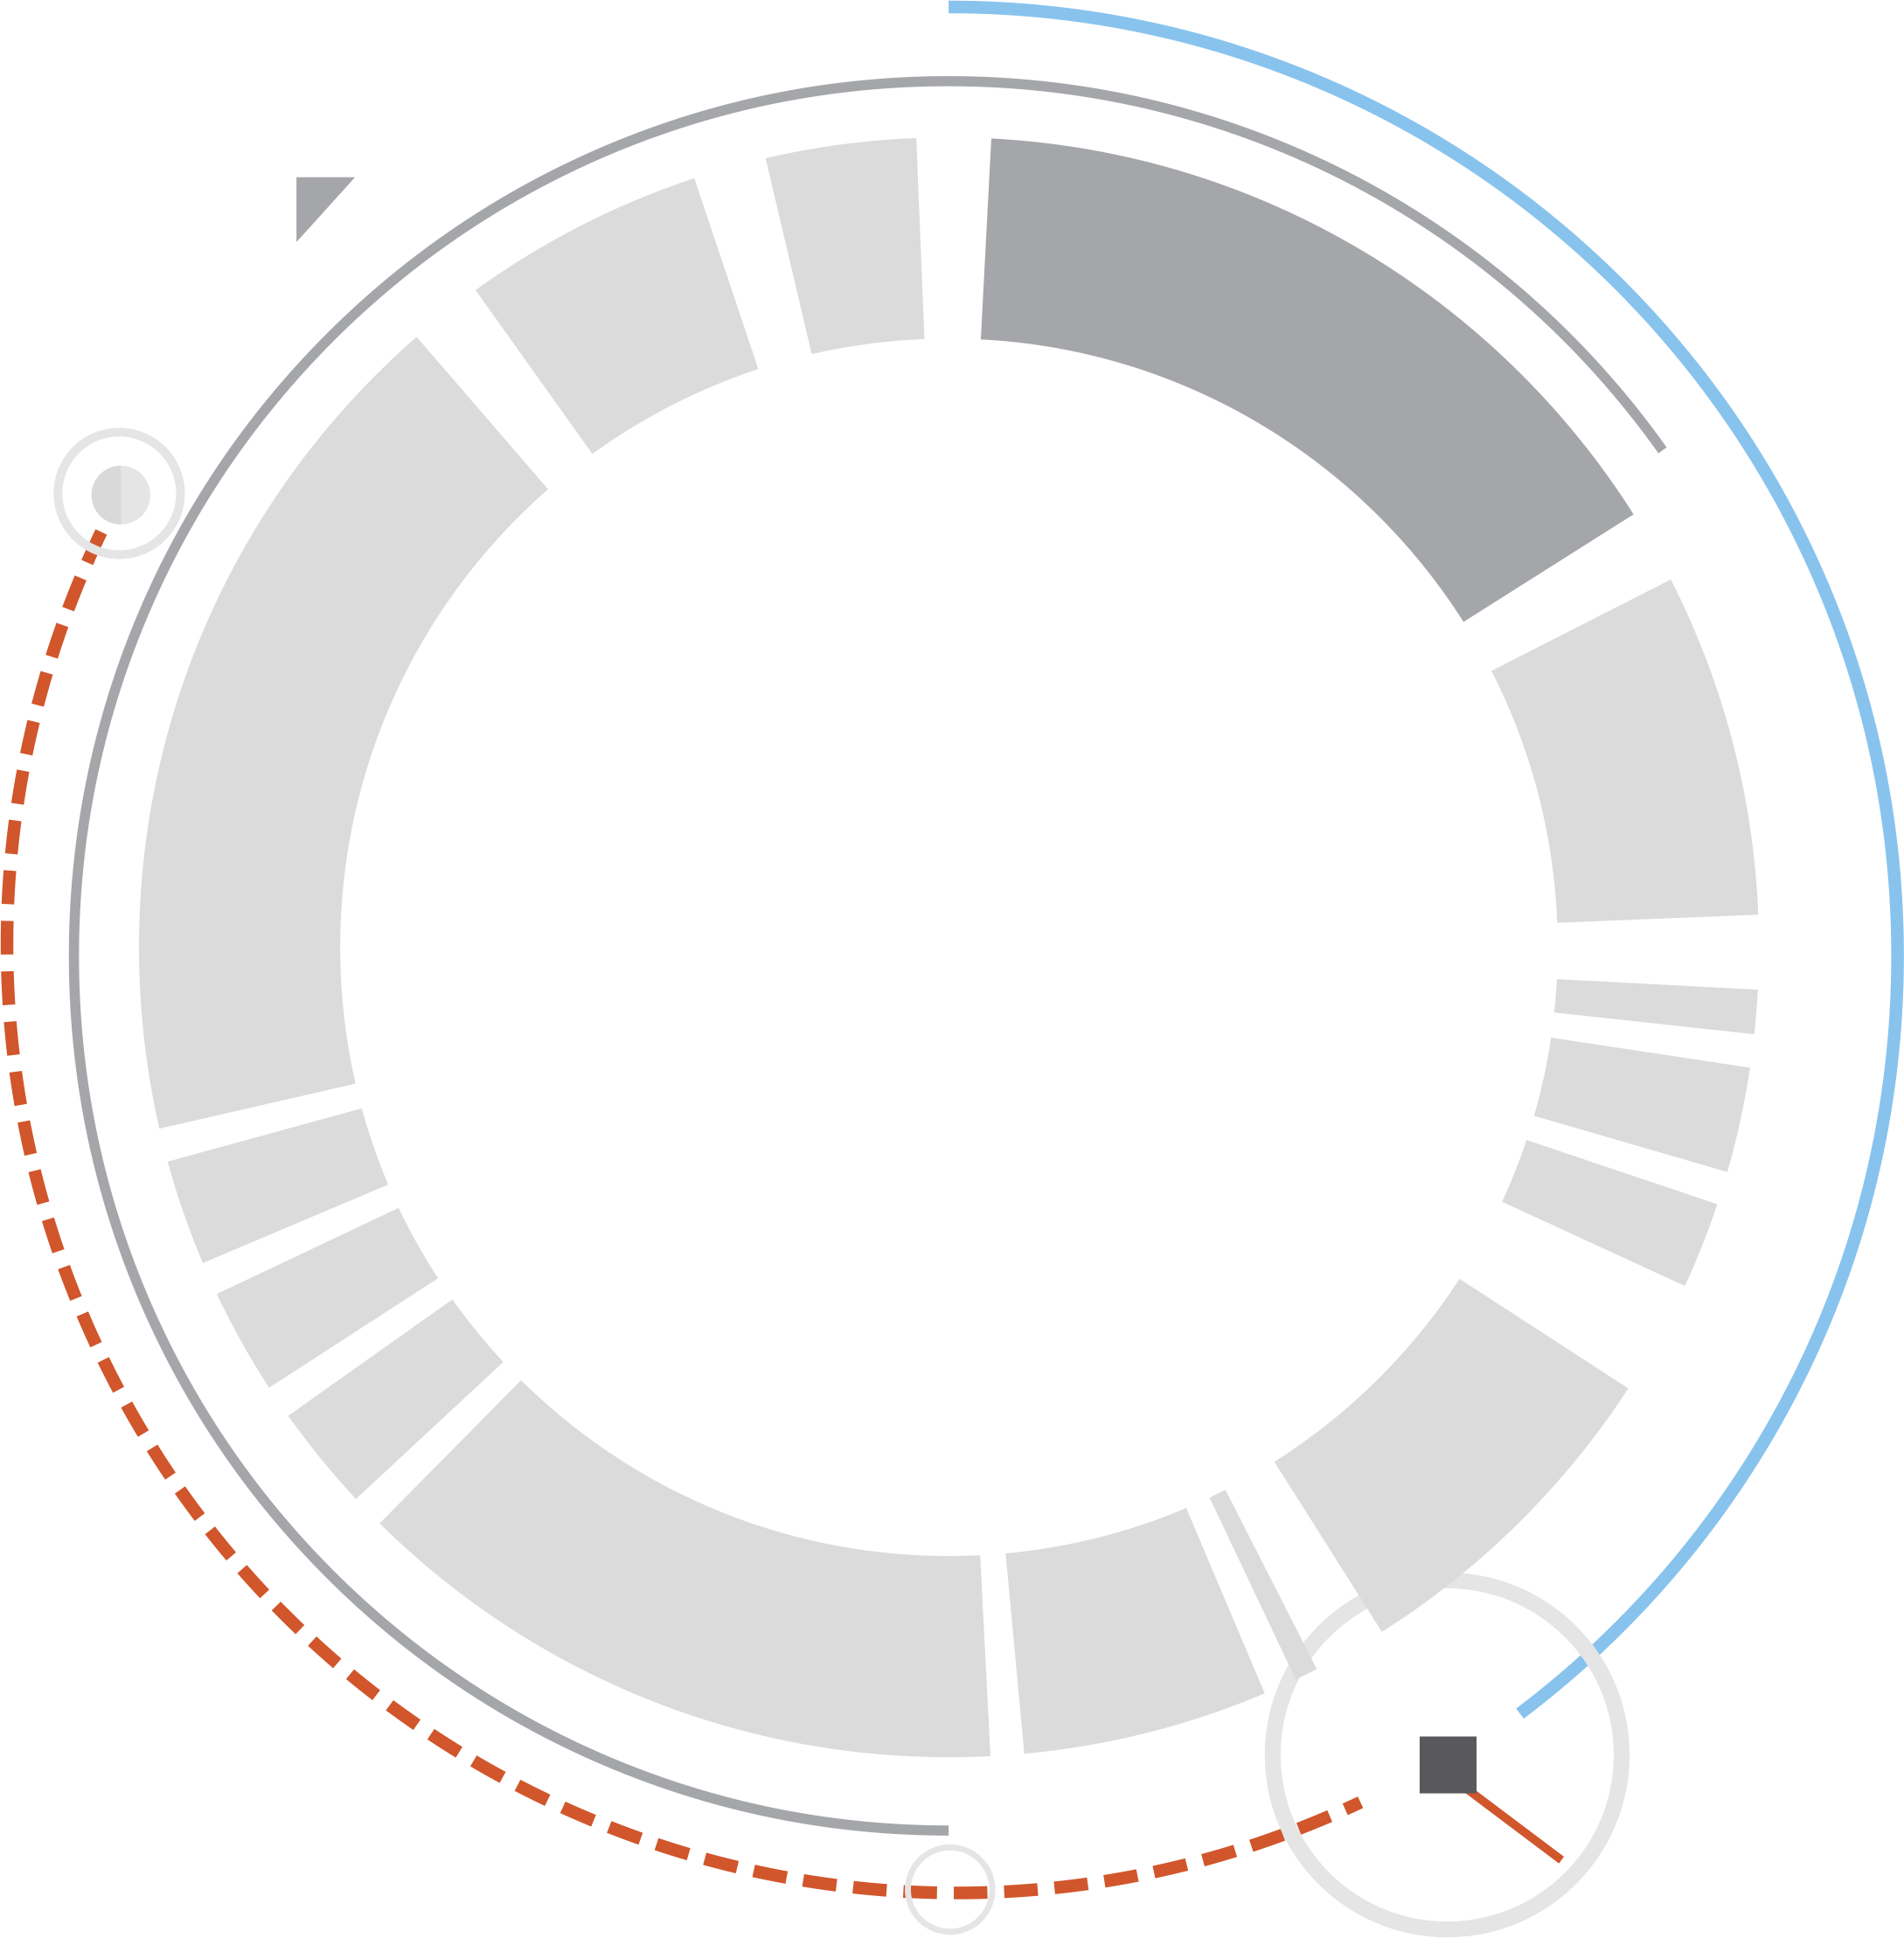
ГОРОДСКАЯ ПОЛИКЛИНИКА № 12
СТЕНД ПРОЕКТА
показать проектную комнату, наработки, диаграммы, анкеты, предложения по улучшениям и т.д.
РЕГИОНАЛЬНЫЕ ПРОЕКТЫ
5

Slide 7
ГОРОДСКАЯ ПОЛИКЛИНИКА № 12
ДОРОЖНАЯ КАРТА ПРОЕКТА
РЕГИОНАЛЬНЫЕ ПРОЕКТЫ
5

Slide 8
ГОРОДСКАЯ ПОЛИКЛИНИКА № 12
КАРТА ПРОЦЕССА
ТЕКУЩЕЕ СОСТОЯНИЕ
РЕГИОНАЛЬНЫЕ ПРОЕКТЫ
5

Slide 9
ГОРОДСКАЯ ПОЛИКЛИНИКА № 12
КАРТА ПРОЦЕССА
ЦЕЛЕВОЕ СОСТОЯНИЕ
РЕГИОНАЛЬНЫЕ ПРОЕКТЫ
5

Slide 10
ГОРОДСКАЯ ПОЛИКЛИНИКА № 12
АНАЛИТИЧЕСКАЯ ИНФОРМАЦИЯ ПО КОЛИЧЕСТВЕННЫМ И КАЧЕСТВЕННЫМ ПОКАЗАТЕЛЯМ ПО ПРОЕКТУ
РЕГИОНАЛЬНЫЕ ПРОЕКТЫ
5

Slide 11
ГОРОДСКАЯ ПОЛИКЛИНИКА № 12
ПИРАМИДА ПРОБЛЕМ
* Важно определить уровень, на котором будет решаться проблема и организовать там ее решение
ФЕДЕРАЛЬНЫЙ УРОВЕНЬ
Прописать проблемы, которые существуют на каждом уровне
РЕГИОНАЛЬНЫЙ УРОВЕНЬ
УРОВЕНЬ МЕДИЦИНСКОЙ ОРГАНИЗАЦИИ
РЕГИОНАЛЬНЫЕ ПРОЕКТЫ
5

Slide 12
ГОРОДСКАЯ ПОЛИКЛИНИКА № 12
ПЛАН МЕРОПРИЯТИЙ
* Четкий, хорошо читаемый скан, подписанный
** План мероприятий утверждается Главным врачом МО, подписывается, сканируется и вставляется в данный слайд
РЕГИОНАЛЬНЫЕ ПРОЕКТЫ
5

Slide 13
ГОРОДСКАЯ ПОЛИКЛИНИКА № 12
РЕЗУЛЬТАТЫ ПРОЕКТА
*разработаны СОК, СОП, алгоритм и т.д.
ВЫВОДЫ
ПЕРСПЕКТИВЫ ПРОЕКТА
* что удалось достичь
* что берете в новый проект
РЕГИОНАЛЬНЫЕ ПРОЕКТЫ
5

Slide 14
ГОРОДСКАЯ ПОЛИКЛИНИКА № 12
МОНИТОРИНГ УСТОЙЧИВОСТИ УЛУЧШЕНИЙ
РЕГИОНАЛЬНЫЕ ПРОЕКТЫ
5

